Slide 1
क - कलम Pen

Slide 2
ख से खर(Donkey)

Slide 3
गज - Elephant

Slide 4
घ से घडी (Watch)

Slide 5
च से चक्र (Wheel)

Slide 6
छ से छत (Roof)

Slide 7
ज से जल (Water)

Slide 8
झ से झरना (Stream)

Slide 9
ट से टब (Tub)

Slide 10
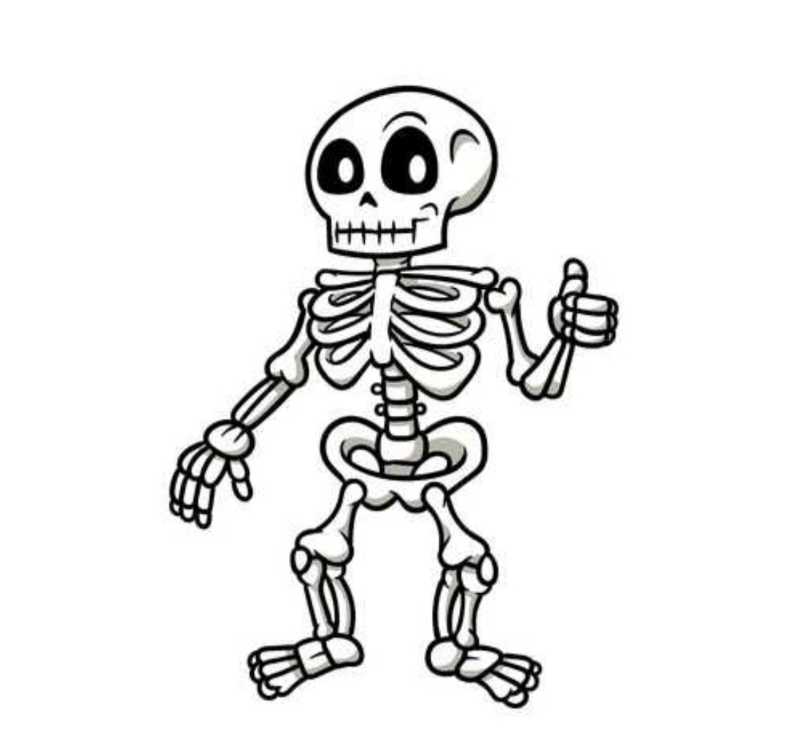
ठ से ठठरी (Skeleton)

Slide 11
ड से डंडा (Stick)

Slide 12
ढ से ढप (Tambourine)

Slide 13
त से ताला (Lock)

Slide 14
थ से थन (Udder)

Slide 15
द से दरपन (Mirror)

Slide 16
ध से धन (Money)

Slide 17
न से नल (Tap)

Slide 18
प से पंतग (Kite)

Slide 19
फ से फल (Fruits)

Slide 20
ब से बाघ (Tiger)

Slide 21
भ से भवन (Building)

Slide 22
म से मगर (Crocodile)

Slide 23
य से युवक (Young Man)

Slide 24
र से रथ (Chariot)

Slide 25
ल से लडका (Boy)

Slide 26
व से वट (Banyan Tree)

Slide 27
श से शहद ( Honey)

Slide 28
ष से षटकोण (Hexagon)

Slide 29
स से सर (Head)

Slide 30
ह से हल (Plough)

Slide 31
क्ष से क्षत्रिय (Kshatriya)

Slide 32
त्र से त्रभुज (Triangle)

Slide 33
ज्ञ से ज्ञानी (Scholar)

